Slide 1
Blue zones, trends en ontwikkelingen gezonde leefstijl
IBS Mijn onderneming
Les 2, periode 2

Slide 2
Laatste deel vorige les
Welke ontwikkelingen zien we op het gebied van een gezonde leefstijl?
Je kunt de ontwikkelingen koppelen aan de verschillende vormen van zorg.
Je weet leefstijlgerelateerde aandoeningen zijn en kunt de relatie naar metabole ontregeling leggen. Hoofdstuk 10 handboek van de leefstijlcoach.
Je snapt de aspecten van gezondheid vanuit verschillen modellen
Je kunt enkele ontwikkelingen richting de toekomst benoemen.
Je kan het belang van bewegen voor een gezonde leefstijl toelichten
Je weet wat redenen zijn waarom mensen bewegen en welke trainingsvormen kun je daaraan koppelen.

Slide 3
Leerdoelen deze week
Je kunt uitleggen wat blue zones zijn wel factoren een rol spelen bij de blue zones
Je kunt de relatie leggen tussen de blue zones en het model positieve gezondheid
Je kunt een koppeling maken vanuit de blue zones naar welvaartziektes

Slide 5
Belang gezondheid:
Goede gezondheid/langere leeftijdsverwachting
Industriele ontwikkeling
Medische kennis
Innovatie
Hygiene
leefcomfort
Goed onderwijs
Welzijn Welbevinden Vitaliteit Hogere economische opbrengst, essentieel voor arbeidsparticipatie en arbeidsproductiviteit
https://www.tno.nl/media/2114/tno_innoveren_voor_gezondheid.pdf

Slide 6
Je bent niet je ziekte, het accent op de complete mens

Slide 7
Check jouw gezondheid
https://mijnpositievegezondheid.nl
Open de link en vul hem in.
Vergelijk jouw resultaten met die van een medestudent.

Slide 8
Wat speelt een rol bij gezondheid. https://video.saxion.nl/media/Model+van+Lalonde/0_uknstpuo

Slide 9
Gezonde leven van de toekomst
4 P’s
Preventie
Predictie
Persoonlijk
Participatie
Notes:
Voor het voorkomen van ziekte (Preventive), het voorspellen van gezondheidsrisico’s (Predictive), het bieden van zorg op maat aan patiënten (Personalized) en het betrekken van de patiënt (Participatory)
Voorbeelden voor deze doeleinden zijn wearables, sensoren, virtual reality, domotica, mobiele apps, gaming, of online communicatie a.d.h.v. chat of beeldbellen. Dit maakt zorg op afstand bijvoorbeeld met behulp van videovergadermiddelen – ook telezorg genoemd – mogelijk. Deze technologie dient voor de patiënt in het verdere vervolg van een behandeling, ter preventie, in het dagelijks gebruik, etc. Voor zorg op maat kan een digitale patiëntenwijzer de patiënt inzicht geven in de kwaliteitsverschillen tussen ziekenhuizen, bijvoorbeeld bij de behandeling van kanker. Kankerpatiënten kunnen aangeven wat ze belangrijk vinden en vervolgens adviseert de patiëntenwijzer welk ziekenhuis het beste bij hun wensen past.

Slide 10
Casus Bert
https://www.youtube.com/watch?v=zsAhrw9Vxew
Bekijk het fragment vanaf ongeveer 39 minuten speeltijd
Hoe zien jullie Bert?
Welke aspecten spelen bij Bert?
Hoe zou jij Bert benaderen?
Welke aanpak zou jij als leefstijlcoach gebruiken?
We gaan naar buiten bespreek deze zaken in tweetallen.

Slide 11
Zet je coachee in beweging!

Slide 12
Voordelen van bewegen

Slide 13
Voordelen van bewegen

Slide 14
Beweegidentiteit
Wat zijn redenen voor mensen om te bewegen?
Noem er een een aantal en welke welke vormen passen dan?

Slide 15
Er zijn 6 beweegredenen
Balans, (geest en lichaam)
Kracht (fysiek en mentaal sterker worden en beter presenteren)
Gezondheid (algehele verbetering)
Figuur (verbeteren)
Plezier (met name met anderen)
Wedstrijd (competitie)
Bron: het handboek voor de leefstijlcoach

Slide 16
Wat is belangrijk voordat je daadwerkelijk aan de slag gaat?

Slide 17
Nederlandse beweegrichtlijnen
Beweegrichtlijnen
Notes:
Beweegrichtlijnen 2017 advies van de gezondheidsraad. Verlaagt het risico op chronische ziekten als diabetes, kanker en hart- en vaatziekten en depressieve symptomen en bij oudereren botbreuken.

Slide 18
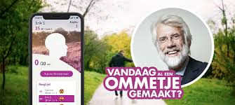
Bewegen belangrijker dan ooit!
https://youtu.be/JSaV1YpL4W0

Slide 19
Zitpandemie, bekijk het filmpje
https://youtu.be/cxsbVA2mtsI
Wat zijn problemen waar Bert mee te maken heeft en bij welke stappen kun je hem begeleiden?

Slide 20
Workout klein beginnen
https://zero23.nl/23-oefeningen-met-een-mini-band/
https://youtu.be/kGoTZpflkNA

Slide 21
Blue Zones
Waar ter wereld

Slide 22
Inleiding blue zones
Blue Zones zijn gebieden in de wereld waar relatief veel mensen in goede gezondheid honderd jaar en ouder worden. Sardinië is een van die plekken. Ouderdom wordt er gerespecteerd: ouderen worden er voor vol aangezien; hun levenswijsheid wordt op prijs gesteld en ze zijn volwaardig deel van het familieleven. ONVZ nam er een kijkje en vroeg de Sardijnen naar hun geheimen voor een lang en gezond leven.
Bekijk de korte documentaire: https://www.volkskrant.nl/nieuws-achtergrond/blue-zones-levenslessen-voor-iedereen~b128bfbb/
Beantwoord de volgende vragen: Welke gezondheidsfactoren komen aanbod voor een langer leven? Hoe wordt de genegenheid beïnvloed? Welke rol spelen ouderen in de samenleving van de Sardijnen?

Slide 23
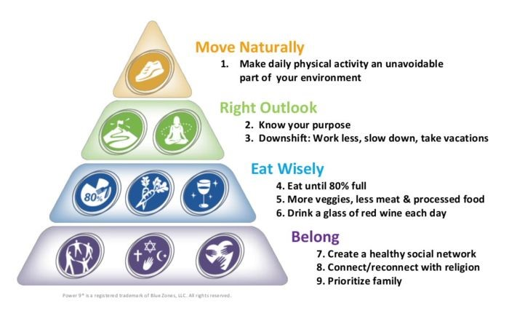
Terugkerende factoren
In verschillende onderzoeken en interviews is gezocht naar terugkerende factoren die maken dat het leven in deze gebieden zoveel gezonder is. Dit heeft geresulteerd in negen gemeenschappelijke kenmerken van de Blue Zones:
Beweeg natuurlijk: geen sportschool, maar leven in een omgeving die stimuleert om te bewegen zonder er bij na te denken;
Ken je doel: weet waarvoor je ’s ochtends wakker wilt worden. Het hebben van een doel kan zeven jaar extra levensverwachting opleveren;
Zo min mogelijk stress: neem dagelijks tijd voor ontspanning;
De 80%-regel: verlaag je calorie-inname met 20%;
Plantaardig voedsel: zelf verbouwen, vooral bonen horen bij de dagelijkse voeding van de meeste honderdjarigen. Beperk vlees
Wijn: drink regelmatig, met mate en tijdens het eten of gezellig samenzijn met vrienden;
Gelijkgestemden: behoren tot een groep waarmee regelmatig wordt samengekomen heeft een positieve invloed op de gezondheid;
Familie: stel familie en geliefden op de eerste plaats;
Vriendenkring: goede vriendenkring en voldoende sociale contacten.

Slide 24
Koppeling model positieve gezondheid

Slide 25
Blueszones, model positieve gezondheid en welvaartsziekten

Slide 26
Gezondheidsmetingen en sporttesten

Slide 27
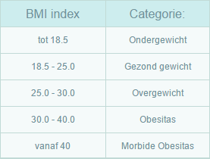
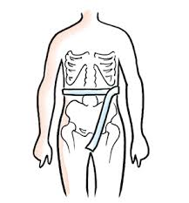
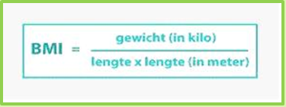
Meetpunten gezondheid
Hoe meten we de middelomtrek en BMI?

